Slide 1
Middelalder kirkested i Verdal

Slide 2
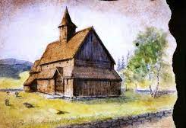
Kirkested Middelalderen
Det var flere kirkested i Verdal i Middelalderen.
Kirkestedene var da ofte knyttet til gårder

Slide 3
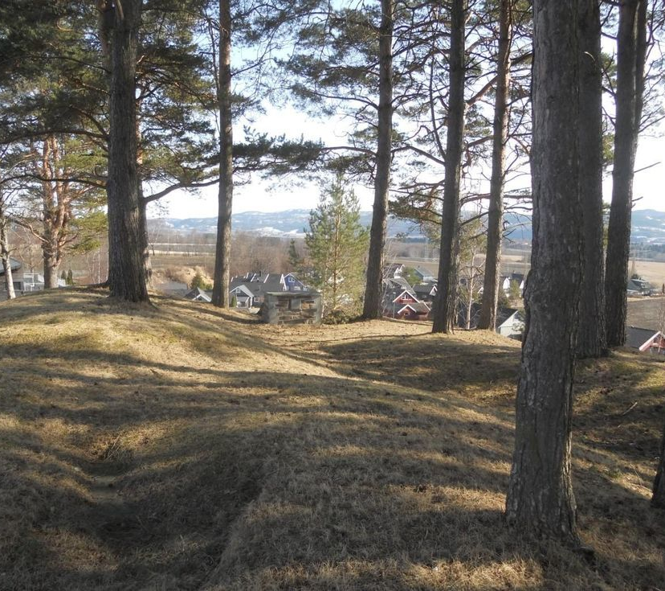
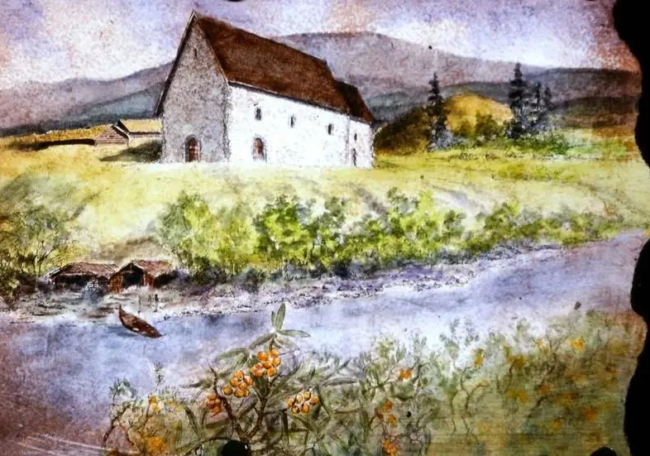
St. Andreas Haug
Mellom Verdalsøra og Stiklestad stod en liten steinkirke i middelalderen. Kirkestedet var ved Haug eller Kirkehaug.
Ut fra bevarte dekorelementer fra et par portaler og korhvelvet dateres kirken til midten av 1100-tallet. I kirken fantes kvaderstein i grønnskifer fra Trondheimsområdet og kleberstein fra Mære. Det er omtale av «ecclesiam beati Andree de Haug» fra 1267.
Kirken var altså viet til Andreas. Kirken skal for en stor del ha blitt ødelagt av elvebrudd på 1300-tallet, og det er derfor begrenset med omtale på de vanlige stedene.
Flere gravhauger var synlig på siste halvdel av 1800-tallet.
I ettertid har betydelige mengder stein fra kirken vært brukt til å forlenge skipet til Stiklestad kirke. Det har blitt funnet skjelettrester ved pløying frem til 1990-årene. Det skal finnes en liten rest av murfundament fra skipets nordvegg.
https://vimeo.com/47299406

Slide 4

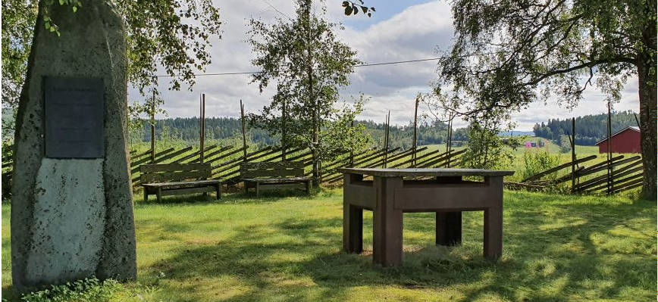
Halle kirkested
Kirkestedet på Hallan samsvarer med høy beliggenhet ved gårdstunet. Hallan var en meget stor gård, og her hadde nok brukeren av gården og eieren av kirken god nok økonomi til å holde kirken i hevd.
Kirkens beliggenhet i tidlig middelalder førte til at Rinnan sognet til denne kirken, men etter at Rinnelven skiftet løp til sitt nåværende, havnet Rinnan på den andre siden av fylkesgrensen.
Allikevel sognet Rinnan til Halle kirke i lang tid etterpå.
https://pilegrimsleden.no/interessepunkter/halle-gamle-kirkested

Slide 5
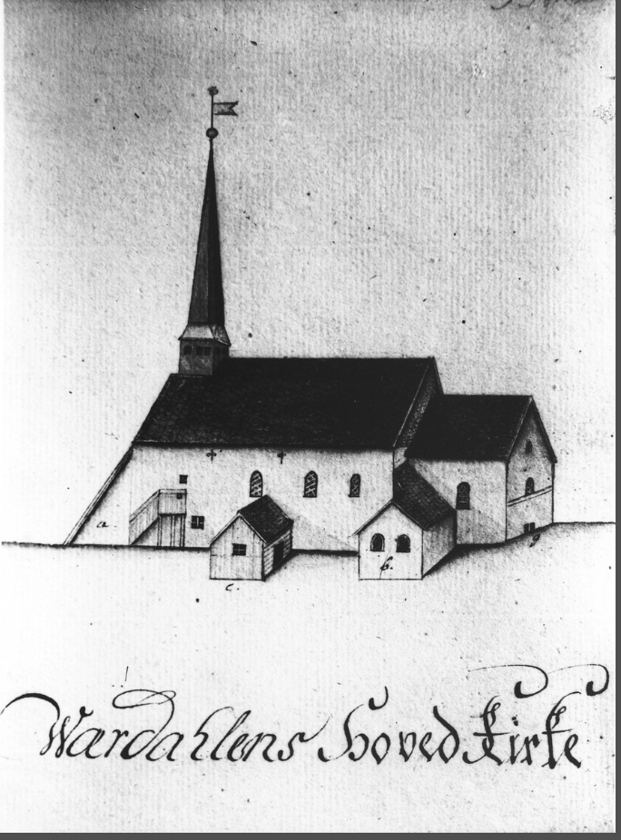
Stiklestad kirke
Stiklestad kirke er en langkirke i mur fra rundt 1150-1200. Ifølge tradisjonen er kirken bygget slik at alteret er plassert over stedet der Olav Haraldsson falt under slaget 29.juli i 1030.
I årene 1927 – 1930 ble kirken sterkt restaurert for å fremstå flottest mulig til Olavsjubileet i 1930. Den utvendige pussen ble fjernet slik at kirken gikk fra å være hvit til å få det uttrykket den har i dag, et nytt våpenhus ble bygd på vestsiden og tårnet ble endret. Innvendig ble koret dekorert med fresken «Sverdet og liljen» av kunstneren Alf Rolfsen.
Under restaureringen ble en rekke kalkmalerier fra 1500-tallet avdekket på skipets langvegger. På sørveggen kan vi se to malte våpenskjold, det vestligste er det norske riksvåpenet. Det andre inneholder flere nordiske riksvåpen og peker dermed mot en av unionskongene.
Skipet prydes også av rikt dekorerte brystpanel malt av Barach Bogarth i 1688. Disse viser episoder fra Jesu liv og ble brukt i forbindelse med konfirmasjonsundervisning for dem som ikke kunne lese. I tillegg kan man fortsatt se den gamle altertavlen fra 1655 i våpenhuset.

Slide 6
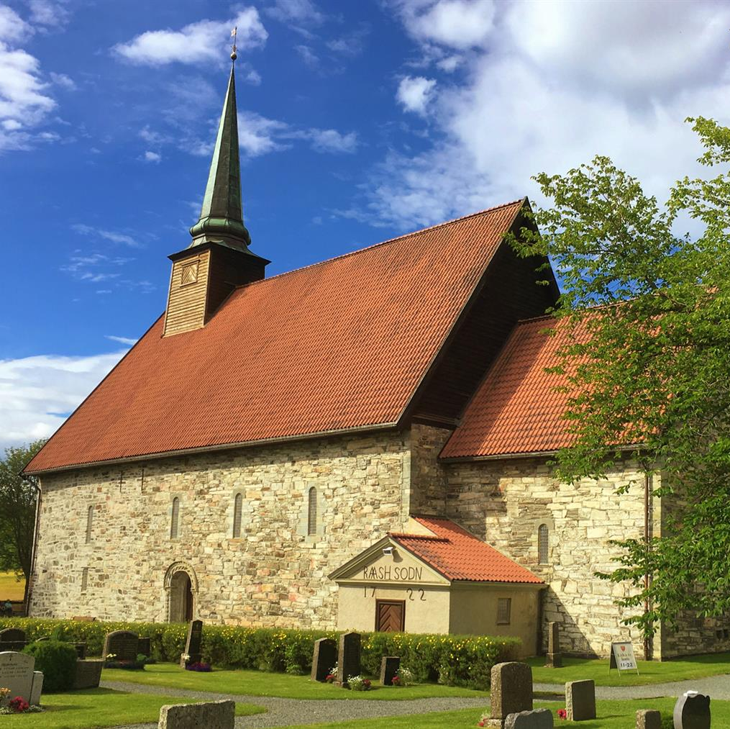
I taket i koret ser vi et krysshvelv med ribber av kleberstein. Ribbene hviler på veggfaste søyler med foldekapitel. Dette hvelvet er enestående på landsbygda i Norge og vitner om en forbindelse til Nidarosdomen hvor de to kapellene i tverrskipet har lignende hvelv. Ribbene på Stiklestad er enkle og rettvinklete, uten dekorasjon, så det er ikke sikkert de er fullført. Når det ble bygd et så spesielt og kostbart hvelv på Stiklestad, kan det ikke være noen annen forklaring enn tradisjonen om at dette er stedet der Olav den hellige falt.
Av middelaldersk interiør er kun den rikt dekorerte døpefonten bevart. Den er trolig fra 1300-­tallet og er det eneste bevarte inventar fra kirkens tidlige periode. Før stod den ved vest­ inngangen slik at barna kunne døpes med det samme de kom inn i kirken. Og det var ikke nok å helle vann på hodet til barnet, hele kroppen skulle dukkes i vannet. Det forklarer at døpefonten måtte være så stor.

Slide 7
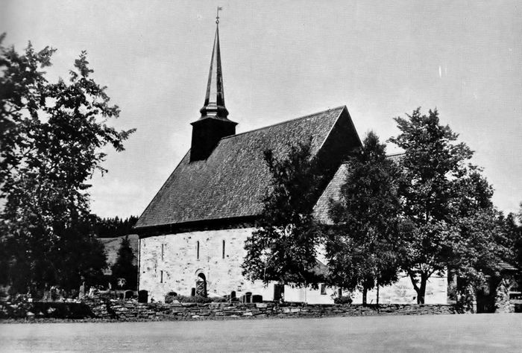
Utvendig finnes det imidlertid flere middelalderske dekorelementer, spesielt i tilknyting til sør- og nordportalen. Den gamle presteinngangen på sør­ siden er omkranset av en portal, og der finner vi stilelementer som hører til den anglo­normanniske stilen slik den ble utviklet i England på slutten av 1000-­tallet.
Kirken huser også den såkalte Olavssteinen, som sies å være steinen som Olav lente seg mot i dødsøyeblikket.

Slide 8
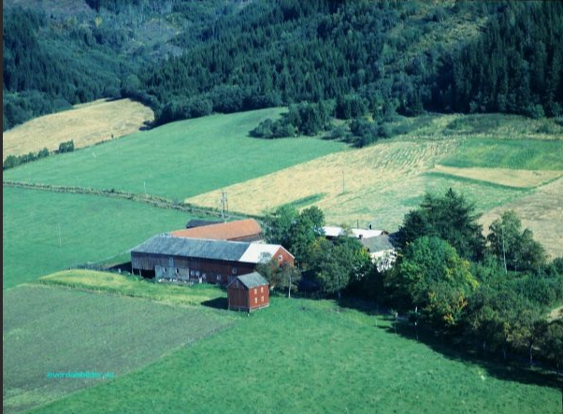
Leklem kirke
Med hensyn til Leklem kirkes beliggenhet, har det vært diskusjon om hvor stedet for kirken lå. Enkelte har hevdet at den lå høyt oppe i bakken mot øst for gården, for det var funnet bruddstein der som man antok kunne ha vært grunnmuren til kirken.
Til det er det å si at kirken i likhet med andre kirker ble bygget på tunet av gården Leklem.
Kirken ble trolig bygget tidlig på 1200-tallet, eller kanskje enda tidligere.

Slide 9
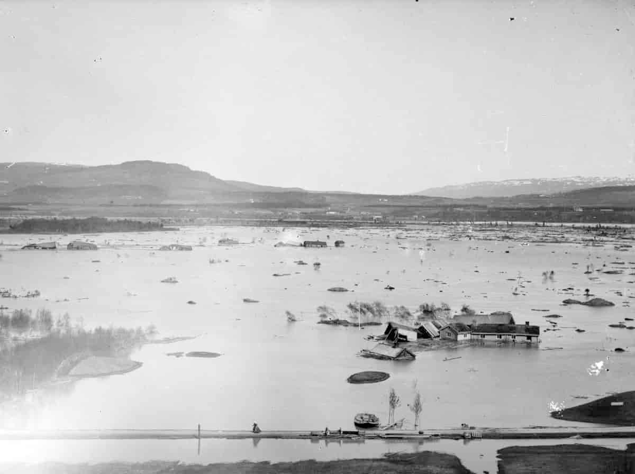
Auglen kirke
Gården Augla lå på kanten av en liten dalskråning. Her er ikke det nøyaktige stedet for kirkens beliggenhet kjent, men i skråningen ned mot det gamle bekkefaret, er det pløyd opp beinrester etter kirkegården. Derfor er det en rimelig antagelse at kirken lå et sted mellom de to store gravhaugene som ligger på Augla.
Sannsynligvis var det raset som hadde gått i skråningen nordvest for gården som var den direkte årsak til at kirken ble nedlagt
Augla var dessuten prestgård i Verdal (noe gården var til Verdalsraset i 1893).
Kirken på Augla ble trolig bygget ca. 1200.

Slide 10
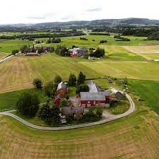
Lyng kirke
Ved Lyng er det uråd å si hvordan terrenget så ut i middelalderen på grunn av en rekke ras, men mye tyder på at gården Lyng lå oppe på en terrasse som for meste er borte i dag. Stedet hvor Lyng (hovedgården) lå eksisterer ikke lenger. Baken kalles fremdeles for Kjerkbakken, noe som bekrefter den opprinnelige beliggenheten av gården. Kirken varen del av husene på gården. I tillegg til rasene i dette område, representerte også Verdalselven en stor fare da den hadde sitt løp like vest for bakken der kirken lå.
Tidspunktet for byggingen av kirken var nok mens Vigleik Audunsson Stallare bodde på gården. Det er ukjent til hvilken helgen kirken var viet, men muligens var den viet til St. Klemet (den samme helgen som kirken Olav Haraldsson fikk byggget ved Nidaros, var viet til), Vigleik på Lyng hadde nemlig en sønn som het Aslak og en annen som het Klemet.

Slide 11
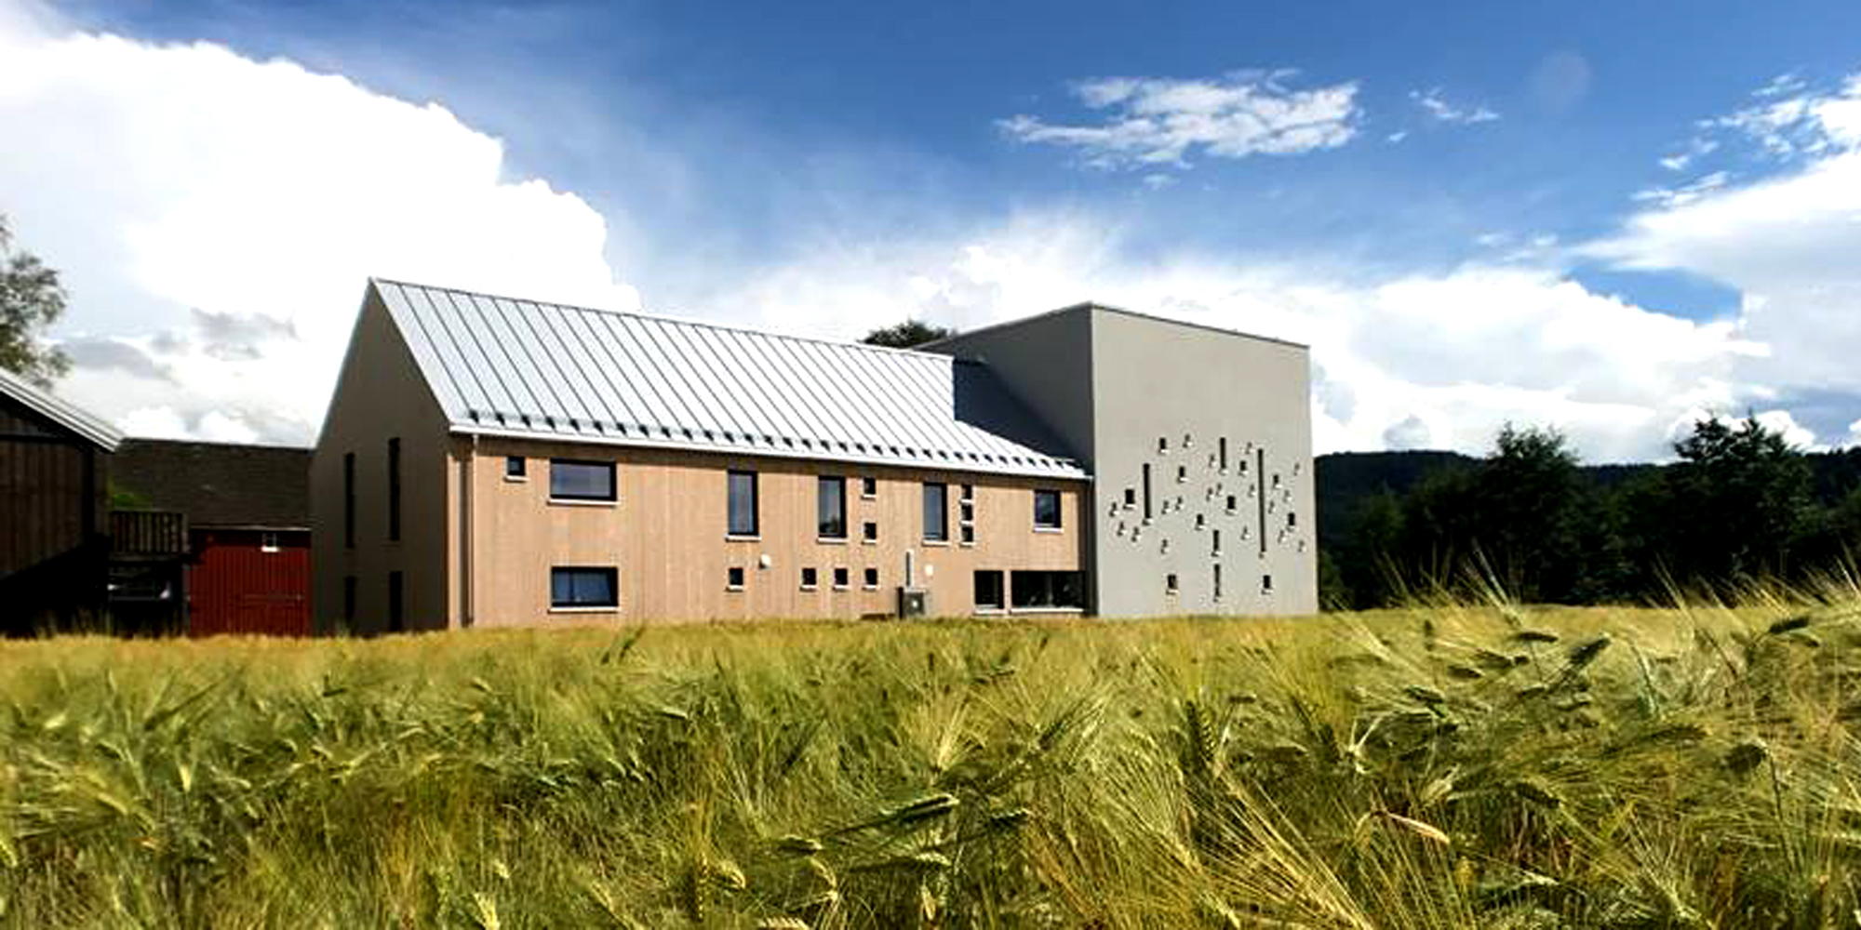
Auskin kirke
Auskin (Skinøyjar)kirke lå i flatt terreng.
Auskin kirke ble nedlagt ved reformatsen 1589, og bakgrunnen var uten tvil at Verdalselven på den tiden begynte å bli nærgående, og kirkegården ble berørt.

Slide 12
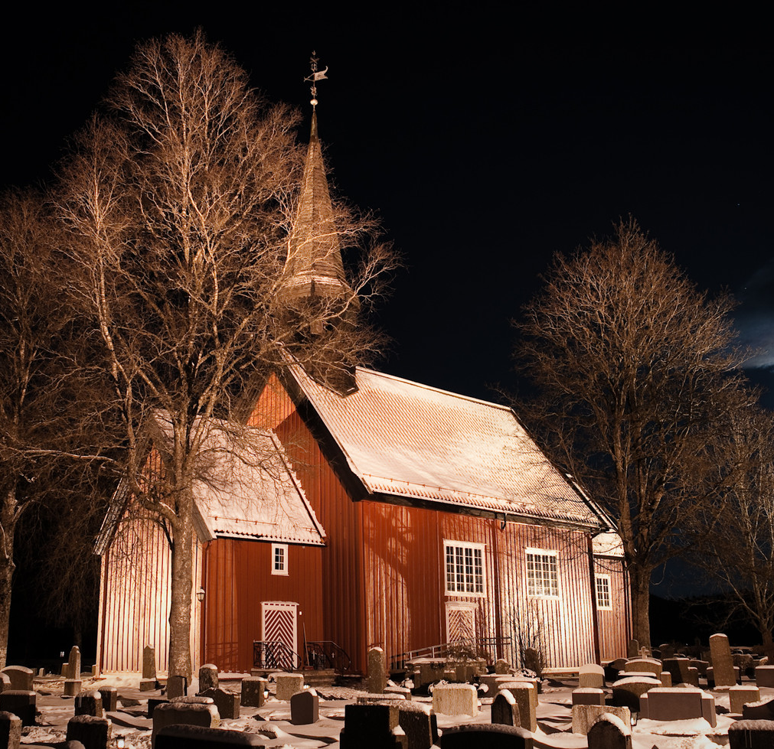
Vuku kirke
Vuku kirke ligger bare et par kilometer unna Auskin. Også Vuku kirke ligger i flatt terreng. At Vuku ble opprettholdt ved reformatsen 1589, skyldtes to forhold. Nabokirken Auskin ble nedlagt, og det fantes ingen kirke høyere opp i dalen.
Også ved Vuku kirke ligger det en eldre jernalders gravhaug kloss inntil kirken. På denne haugen er det i tillegg kristne begravelser.
Vuku kirke var én av de tre kirkene i Verdal som ble bestemt skulle opprettholdes etter reformasjonen.

Slide 13
Kulturminner i Verdal
Bruk hyperkoblingene til mer info
26817 | Haug kirkested | Haug kirke | Kirkested | Middelalder
27109 | Hallan kirkested | Vinne kirke | Kirkested | Middelalder
73577 | Lyng kirkested – Kjerkbakken | Lyng kirke | Kirkested | Middelalder
219708 | Auglen (Uglen) kirkested | Auglen kirke | Kirkested | Middelalder
83832 | Austskin (Auskin) kirkested | Austkin kirke | Kirkested | Middelalder
84285 | Leklem kirkested | Leklem kirke | Kirkested | Mid

Slide 14
Kilder
https://www.innherred.no/nyheter/i/V1x5O3/enkelte-steder-i-verdal-la-kirkene-nesten-i-klynge
https://vimeo.com/47299406
https://www.innherred.no/nyheter/i/8BP7L1/den-forste-kirken-ble-til-slutt-fortrengt-av-verdalselven
http://verdalsbilder.no/verdalsguiden.php?s_DelKap=80&s_Tekst=&
https://www.innherred.no/nyheter/i/5n3Ove/her-har-det-ligget-en-kirke-i-mer-enn-1000-ar
https://no.wikipedia.org/wiki/Liste_over_kulturminner_i_Verdal
Http://verdalsbilder.no/vis_avisklipp_en.php?kjellPage=2&Id=650
https://www.norske-kirker.net/home/trondelag/halle-kirke/
https://pilegrimsleden.no/interessepunkter/halle-gamle-kirkested
https://www.innherred.no/nyheter/i/QxrExJ/kirkene-som-var-viet-til-dedikasjonshelgener

